Slide 1

LAUREA TRIENNALE IN INFORMATICA
CORSO II SEMESTRE
2025 - 2026
LEZIONE. 12 – IL BUSINESS PLAN
Corso EOA
Prof. Giuseppe Piccirillo

Slide 2
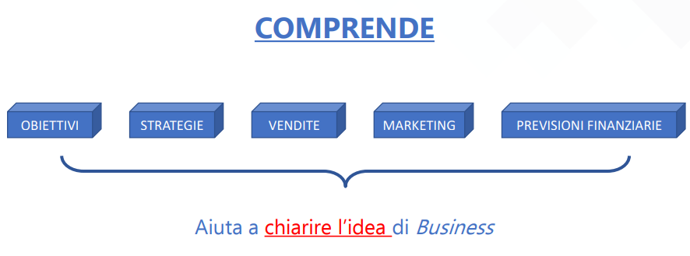
BUSINESS PLAN
È un documento che descrive un progetto imprenditoriale.

Slide 3
BUSINESS PLAN
Il Business Plan viene solitamente concepito come lo strumento da utilizzare per le decisioni di avvio di una nuova impresa.
Tuttavia, limitare la sua funzione a questo obiettivo sarebbe estremamente riduttivo.

Slide 4
BUSINESS PLAN
Ha molteplici funzioni, corrispondenti alle diverse finalità che dovrà assolvere.
Rappresenta un supporto sia nelle “fasi straordinarie” della vita dell’impresa sia nella “fase ordinaria” della gestione corrente.

Slide 5
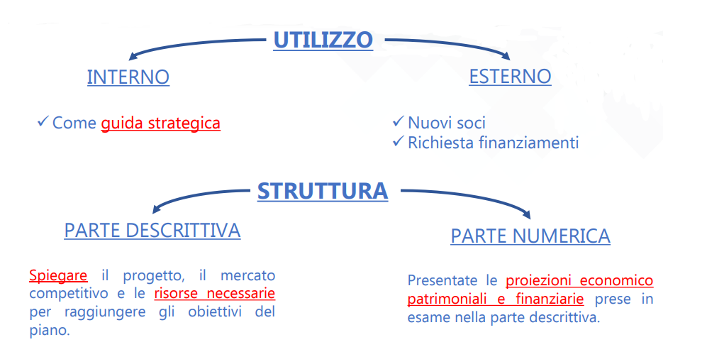
BUSINESS PLAN

Slide 6
BUSINESS PLAN
Il Business Plan rappresenta lo strumento cardine del management accounting (contabilità di direzione), inteso come insieme di principi, tecniche e strumenti impiegati dalle organizzazioni aziendali per:
Pianificare le strategie, le tattiche e le operazioni future;
Ottimizzare l’uso delle risorse;
Misurare e valutare le prestazioni;
Ridurre, per quanto possibile, la soggettività del processo decisionale;
Migliorare la comunicazione esterna ed interna.

Slide 7
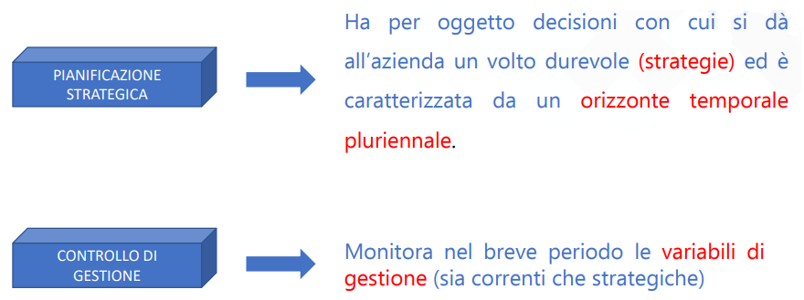
BUSINESS PLAN

Slide 8




COME REDIGERE UN BUSINESS PLAN
Fattori da considerare:
• DESTINATARI DEL BUSINESS PLAN
• DEFINIRE UN OBIETTIVO CHIARO
• RICERCA
• CHIAREZZA E CAPACITÀ DI SINTESI

Slide 9
COME REDIGERE UN BUSINESS PLAN
1 - Executive summary
2 - Informazioni sull’azienda
3 - Analisi di mercato
4 - L’impresa
5 - Strategia di marketing
6 - Piano logistico e gestionale
7 - Analisi economico-finanziaria

Slide 10
COME REDIGERE UN BUSINESS PLAN
L'executive summary è una sezione del business plan che ha lo scopo di sintetizzare tutto ciò che segue, fornendo ai lettori - ad esempio, a potenziali investitori - una panoramica generale dell’attività.
Business concept
Obiettivi e visione aziendale
Descrizione del prodotto e differenziazione
Mercato target
Strategia di marketing
Situazione finanziaria attuale e prevista
Il team

Slide 11
COME REDIGERE UN BUSINESS PLAN
2 - Informazioni sull’azienda
Questa sezione dovrebbe rispondere a due domande chiave:
• Chi sei?
• Cosa hai in mente di realizzare?
In tal modo, si può spiegare perché si è sul mercato e quali sono le caratteristiche che differenziano il business da quello dei concorrenti. Inoltre, vanno individuati i progetti e le ragioni per cui l’azienda è una buona realtà su cui investire.

Slide 12
COME REDIGERE UN BUSINESS PLAN
2 - Informazioni sull’azienda
Idea imprenditoriale
Va sintetizzato il settore in cui il progetto di impresa si inserisce, i principali prodotti/servizi che intende offrire sul mercato, un’indicazione del modello di business e dei potenziali clienti. Ciascuno di questi aspetti viene successivamente approfondito nel business plan.
Struttura aziendale e natura dell’attività
Settore di attività
Vision, mission e valori aziendali
Informazioni su come è nata l’azienda o sulla sua storia
Obiettivi di business
Il team, con i collaboratori chiave e i loro stipendi

Slide 13
COME REDIGERE UN BUSINESS PLAN
3 - Analisi di mercato
È una sezione chiave del business plan.
• Dimensioni del mercato
• Analisi della posizione dell’azienda sul mercato
• Descrizione del panorama competitivo
Mercato potenziale → è importante:
• Delineare il profilo del cliente ideale, soprattutto per quanto riguarda gli aspetti demografici.
• Ricercare le principali tendenze e prospettive del settore.
• Effettuare previsioni sulla base delle informazioni.

Slide 14
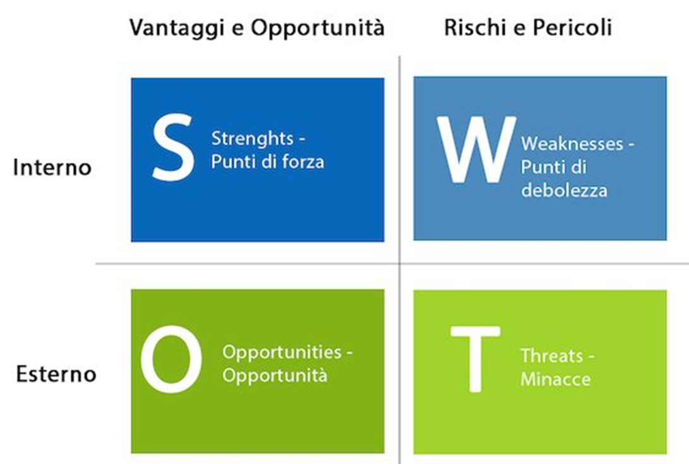
COME REDIGERE UN BUSINESS PLAN
3 - Analisi di mercato
ANALISI SWOT

Slide 15
COME REDIGERE UN BUSINESS PLAN
3 - Analisi di mercato
ANALISI SWOT
Un’analisi SWOT è quanto di più importante si possa fare per valutare un progetto e sviluppare la strategia.
Bisognerà chiedersi dove si vuole andare, come arrivarci e cosa potrebbe intralciare il percorso.
Capire quali sono i punti di forza e di debolezza della startup; le opportunità e le minacce del business; stabilire una strategia che tenga conto di questi aspetti.

Slide 16
COME REDIGERE UN BUSINESS PLAN
3 - Analisi di mercato
ANALISI SWOT
SWOT è l’acronimo di Strengths, Weaknesses, Opportunities, e Threats (forze, debolezze, opportunità e minacce). Determinando e analizzando questi quattro aspetti del progetto si avranno gli strumenti per definire una strategia di lancio efficace.
Le startup e le aziende sono esposte a fattori interni ed esterni, meglio noti come fattori controllabili e incontrollabili.

Slide 17
COME REDIGERE UN BUSINESS PLAN
3 - Analisi di mercato
ANALISI SWOT
A tal proposito l’analisi SWOT sottolinea questa distinzione:
I punti di forza e di debolezza sono interni all’azienda, si può esercitare su di loro un controllo e nel caso anche modificarli o migliorarli.
Le opportunità e le minacce sono esterne e ovviamente NON sono controllabili.
Le aziende possono utilizzare l’analisi SWOT per valutare la loro situazione attuale e per determinare una strategia futura.

Slide 18
COME REDIGERE UN BUSINESS PLAN
3 - Analisi di mercato
ANALISI SWOT
I punti di forza sono gli aspetti positivi di cui ci si può vantare.
Essendo fattori interni sono sotto il controllo così come i punti di debolezza che richiedono una particolare attenzione e necessitano di essere migliorati nel tempo. Le debolezze sono negative riducono i punti di forza.
Chi o cosa all’interno dell’organizzazione può fare la differenza o necessita di un miglioramento?
Prendiamo quindi in esame:
Risorse umane (ruoli, dipendenti, processi organizzativi)
Risorse finanziarie (reddito, bilancio)
Risorse fisiche (materie prime, attrezzature)
Brevetto, marchio etc..

Slide 19
COME REDIGERE UN BUSINESS PLAN
3 - Analisi di mercato
ANALISI SWOT
Le opportunità sono considerate come ipotetiche situazioni che potrebbero portare un reale vantaggio competitivo mentre le minacce potrebbero danneggiare l’attuale posizione. In quest’ultimo caso la soluzione migliore è cercare di prevenire eventuali disagi attraverso la creazione di piani di emergenza da attuare nel momento opportuno.
Trattandosi di fattori esterni e non potendo avere controllo su di essi il compito sarà quello di esaminare accuratamente tutte le situazioni derivanti da:
Politica (regolamenti ambientali ed economici)
Tendenze economiche
Tendenze di mercato (progressi tecnologici, cambiamenti nelle esigenze)
Rapporti con gli stakeholder

Slide 20
COME REDIGERE UN BUSINESS PLAN
3 - Analisi di mercato
ANALISI SWOT
L’analisi SWOT può essere usata per definire una strategia. Analizzando i fattori esterni e quelli interni si può valutare se sia meglio percorrere una strategia aggressiva oppure difensiva.
La prima è consigliata quando c’è una forte relazione tra i punti di forza e le opportunità, la seconda, al contrario, quando c’è una forte interazione tra debolezze e minacce.

Slide 21
COME REDIGERE UN BUSINESS PLAN
3 - Analisi di mercato
ANALISI SWOT
Un altro motivo per cui fare l’analisi SWOT è estremamente importante è per la prevenzione dei rischi.
Dopo aver completato l’analisi SWOT, infatti, si possono definire i rischi che la startup corre:
Rischi positivi: tutte le opportunità individuate.
Rischi negativi: tutte le minacce identificate.
È importante ricordare che per ogni nuova identificazione del rischio è necessario definire strategie in cui è possibile utilizzare i punti di forza e le opportunità per ridurre al minimo i punti deboli ed evitare le minacce.

Slide 22
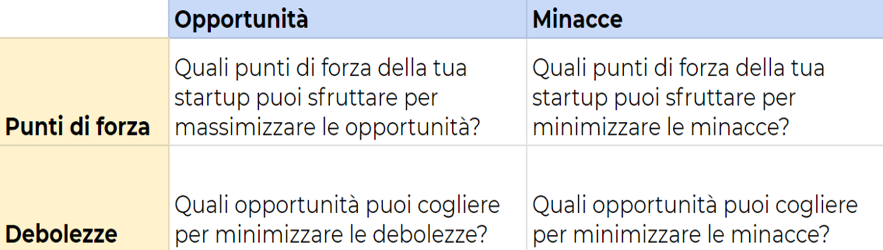
COME REDIGERE UN BUSINESS PLAN
3 - Analisi di mercato
ANALISI SWOT

Slide 23
ANALISI SWOT – ESEMPIO
Proviamo a fare un esempio di analisi partendo dalla definizione dell’obiettivo da raggiungere che ipotizziamo sia immettere sul mercato un nuovo prodotto X da parte dell’azienda Y.
Il CEO dichiara aperta la seduta di brainstorming chiedendo di ragionare sui fattori interni e esterni, positivi e negativi, che possono influire sul lancio del nuovo prodotto.
L’azienda è presente da 10 anni sul mercato, vanta un brand affermato grazie al prodotto realizzato con successo in precedenza. Hanno a disposizione delle abbondanti risorse finanziare che permetteranno di avere una certa stabilità per l’intero esercizio.
D’altro canto però sono carenti di personale in alcuni reparti, in particolare quello di ricerca e sviluppo che da tempo cerca di scoprire se dei nuovi materiali ecosostenibili possano essere adatti alla realizzazione del prodotto X e le attrezzature dedicate alla produzione e alla gestione dello stesso non sono ancora state ottimizzate.

Slide 24
ANALISI SWOT – ESEMPIO
PUNTI DI FORZA | PUNTI DI DEBOLEZZA
Presenza solida Riconoscimento del brand Risorse finanziarie | Mancanza di personale Attrezzature non pronte Poca ricerca e sviluppo

Slide 25
ANALISI SWOT – ESEMPIO
Nel 2019 diverse aziende hanno provato a collocarsi all’interno del mercato con prodotti simili arrivando a conquistare delle buone posizioni grazie a delle barriere all’ingresso non troppo elevate.
Alcune materie prime utili alla costruzione del prodotto hanno avuto un incremento di prezzo, mentre alcune stanno pian piano scomparendo per dare spazio a sostituti meno inquinanti.
Il mercato nell’ultimo biennio ha dimostrato di tendere verso un’economia più sostenibile e attenta all’ambiente e l’azienda ha da sempre promosso queste iniziative.

Slide 26
ANALISI SWOT – ESEMPIO
MINACCE | Opportunità
Nuovi competitor Aumento prezzi materie prime Scomparsa di materiali inquinanti | Tendenze di mercato verso un’economia attenta all’ambiente Nuovi materiali meno inquinanti

Slide 27
ANALISI SWOT – ESEMPIO
Considerazioni: volendo provare a risolvere questo esempio si potrebbe in primis pensare di investire nel personale o nella formazione dello stesso ma per affrontare i fattori esterni, un punto di svolta potrebbe essere ricercato nel team di ricerca e sviluppo che potrebbe così sperimentare e studiare i nuovi materiali con meno impatto ambientale, ridurre la minaccia dell’aumento dei prezzi di alcuni o della scomparsa di altri.
Infine il posizionamento e l’attenzione dedicata all’ambiente, come punto di forza, potrebbero cogliere l’opportunità che le nuove tendenze di mercato stanno offrendo facendo si che i competitor incontrino un ulteriore ostacolo.

Slide 28
COME REDIGERE UN BUSINESS PLAN
3 - Analisi di mercato
ANALISI COMPETITIVA
I fattori su cui puntare per differenziare l’attività rispetto alla concorrenza possono essere:
Gestione dei costi
Differenziazione
Segmentazione

Slide 29
COME REDIGERE UN BUSINESS PLAN
3 - Analisi di mercato
SEGMENTAZIONE DELLA CLIENTELA
Il cliente ideale - mercato target - è alla base della strategia di marketing e del piano operativo nel suo complesso.
La segmentazione dei clienti spesso include:
• Luogo di residenza
• Fascia d'età
• Livello di istruzione
• Modelli di comportamento comuni e passatempi
• Luogo di lavoro e settore di impiego
• Tecnologie utilizzate
• Reddito

Slide 30




COME REDIGERE UN BUSINESS PLAN
4 - L’impresa
Si deve procedere con la descrizione del progetto nel suo complesso.
Tecnologia
Brevetti e Know-how
Prodotti e servizi
Analisi del Ciclo produttivo

Slide 31



COME REDIGERE UN BUSINESS PLAN
4 - L’impresa
Si deve procedere con la descrizione del progetto nel suo complesso.
Modello di Business
Team imprenditoriale e modello organizzativo
Prospettive future

